Slide 1

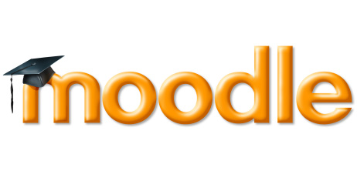
アジャイル型開発のための
プロジェクトマネジメント教育に
関する研究
1024098 野口杏子
1.研究背景
ウォーターフォール型と異なりアジャイル型開発
には，開発手順がまったく違かったり，さまざまな
ツールを利用したりしている．
プロセスの違い
要求
2.アジャイル開発とは
・クラウド
・ビルド、デプロイ
・バージョン管理
・常時結合
などなど．
設計
時間
開発
テスト
その中でも，アジャイル型開発で必要不可欠とされているバージョン管理ツールは
開発方法に限らず重要なツールである．
しかし，ソフトウェア開発教育ではそこまで学ぶことができていない．実際にどういったものがあるのか理解できていない．
2.研究目的
本研究では，ソフトウェア開発教育にバージョン管理システムを導入し，それを利用した学習の状況を，LMS上で把握できるようなシステムの開発を行う．実際に使われるツールを利用することで，現在のソフトウェア開発についていくことのできる知識を得ることを目的とする．

Slide 2


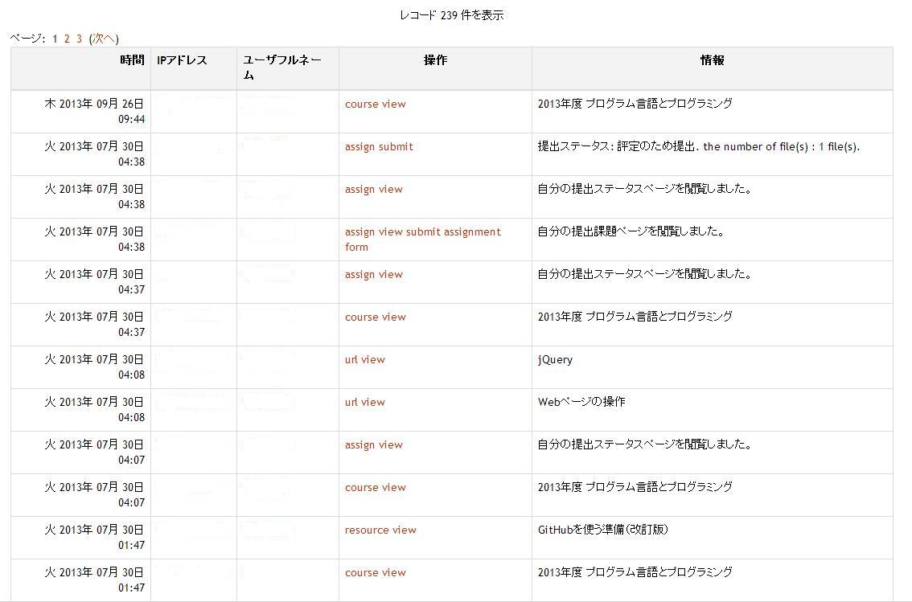
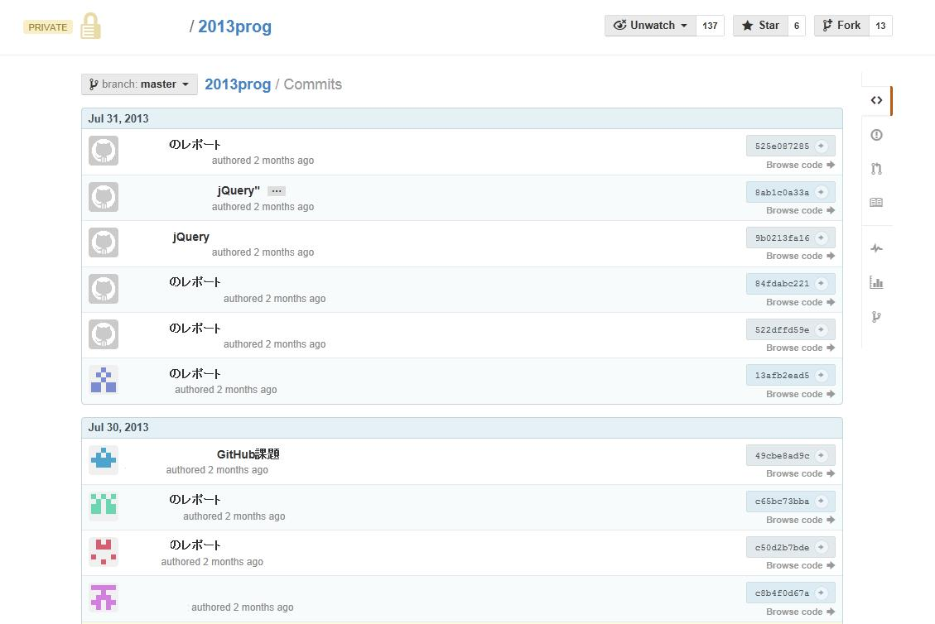
3.ツール
利用するツールは，
LMS：Moodle バージョン管理ツール:GitHub
4.研究方法
①学習者にGitHubを利用してもらう
講義で利用してもらう
②GitHubの
ログ解析
GitHubの特定のアカウントの活動を自動的に取得する
④LMSとGitHubのアカウントを統合する
データベースを構築
⑤動作
学習者の行動を把握する
実際にLMS上でGitHub上の活動を確認できるようにする
③プログラムを開発
5.成果物イメージ
学習者のGitHub上での活動をLMS上で確認できるようにする！
LMS（Moodle）の活動ログ
GitHubでのコミットログ
6.進捗状況
7.今後の計画
バージョン管理サービスの1つであるGitHubを，千葉工業大学社会システム科学部で開講されている講義「プログラム言語とプログラミング」で学生に利用してもらうところまで完了
日程 | 内容
2013年10月 | GitHubのログ解析．③を行う．
11月 | ④⑤を行う．
12月～ | 論文執筆

